Slide 1
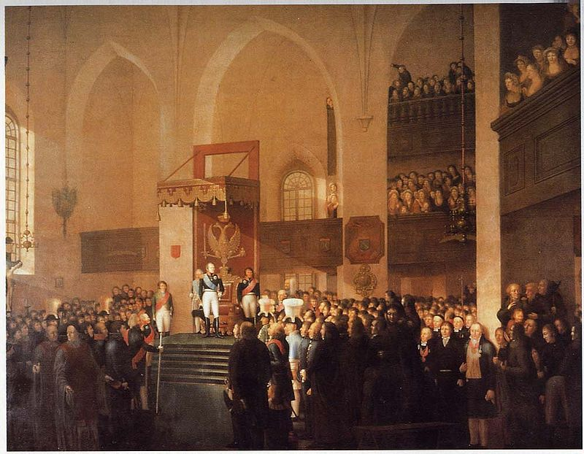
Suomen autonominen suuriruhtinaskunta
1. Miksi Aleksanteri I antoi Suomelle autonomian?
2. Mitä Suomen autonominen asema tarkoitti käytännössä?
a) Luettele asioita, jotka suomalaisille olivat omia.
b) Luettele asioita, jotka olivat yhteisiä Venäjän kanssa.
3. Autonomisen Suomen hallinto.
a) Mikä virkamies oli keisarin edustaja Suomessa?
b) Mikä virkamies oli Suomen edustaja Venäjällä?
c) Mikä toimielin vastaisi nykyistä hallitusta?
d) Mikä virkamies vastaisi nykyistä pääministeriä?
e) Mikä oli valtiopäivien tehtävä?

